Slide 1



Eingang der Klageschrift bei Gericht
RA/Behörden
sonstige Personen
elektronischer Rechtsverkehr
Post/Fax/
persönlich
Prüfvermerk
behördlicher Eingangsstempel
§§ 6, 7 GOV

Slide 2




Eingang der Klageschrift bei Gericht
§ 6 GOV
Abs. 1
S. 1 - 6
Abs. 9
Vorschriften
Abs. 3
Abs. 2
Abs. 7
S. 2

Slide 3


Registrierung der Klageschrift
alle Angelegenheiten der streitigen Gerichtsbarkeit
Ausnahme: Mahnverfahren
Zivilprozessregister
§ 18 I AktO

Slide 4

Registrierung der Klageschrift
Zivilprozessregister:
  Aktenzeichen
forumSTAR
  Eingangsdatum
  Parteibezeichnung
  Datum und Art der Erledigung
  Weglegungsjahr und Aufbewahrungsfrist
  Bemerkungen
§ 18 II AktO

Slide 5
Registrierung der Klageschrift
§ 18 AktO
Abs. 3
Abs. 1
Vorschriften
Abs. 2

Slide 6

Registrierung der Klageschrift
Anträge - nach Rechtskraft
keine Neuerfassung sondern zu vorhandener Akte nehmen
Bsp: KFA, Antrag auf Erteilung der vollstreckbaren Ausfertigung

Slide 7
Registrierung
Anträge außerhalb eines anhängigen Verfahrens
Register-
zeichen
H
§ 18 I 1 Nr. 2
AktO
Bsp.: selbstständiges Beweisverfahren

Slide 8


Aktenzeichen - Definition
jeder Geschäftsvorgang
erhält ein Aktenzeichen
unter dem alle dazugehörigen Dokumente in Papier- oder elektronischer Form sowie
sonstige Dateien und Unterlagen
zu führen sind
AZ
§ 2 I 1 AktO

Slide 9
Aktenzeichen
/
Register-
zeichen
laufende
Nummer
Jahres-
zahl
Abteilung
2
C
484
/
26
§ 2 II 1 AktO

Slide 10

Übersicht der Registerzeichen
AR
Allgemeines Register
S
LG - Berufung
C
AG I. Instanz
T
LG - Beschwerde
O
LG - I. Instanz
U
OLG/KG - Berufung
§ 2 II 1 Nr. 2 i. V. m. Anlage I AktO

Slide 11
Übersicht der Registerzeichen
W
OLG/KG - Beschwerde
SH
LG - Anträge außerhalb eines anhängigen Berufungsverfahrens
H
UH
AG - Anträge außerhalb eines
anhängigen Verfahrens
OLG/KG - Anträge außerhalb eines
anhängigen Berufungsverfahrens
OH
LG - Anträge außerhalb eines
anhängigen Verfahrens
§ 2 II 1 Nr. 2 i. V. m. Anlage I AktO

Slide 12


Anmeldung bei eIP
1/26
Aktenbock
Aufgabe mit Doppelklick öffnen

Slide 13



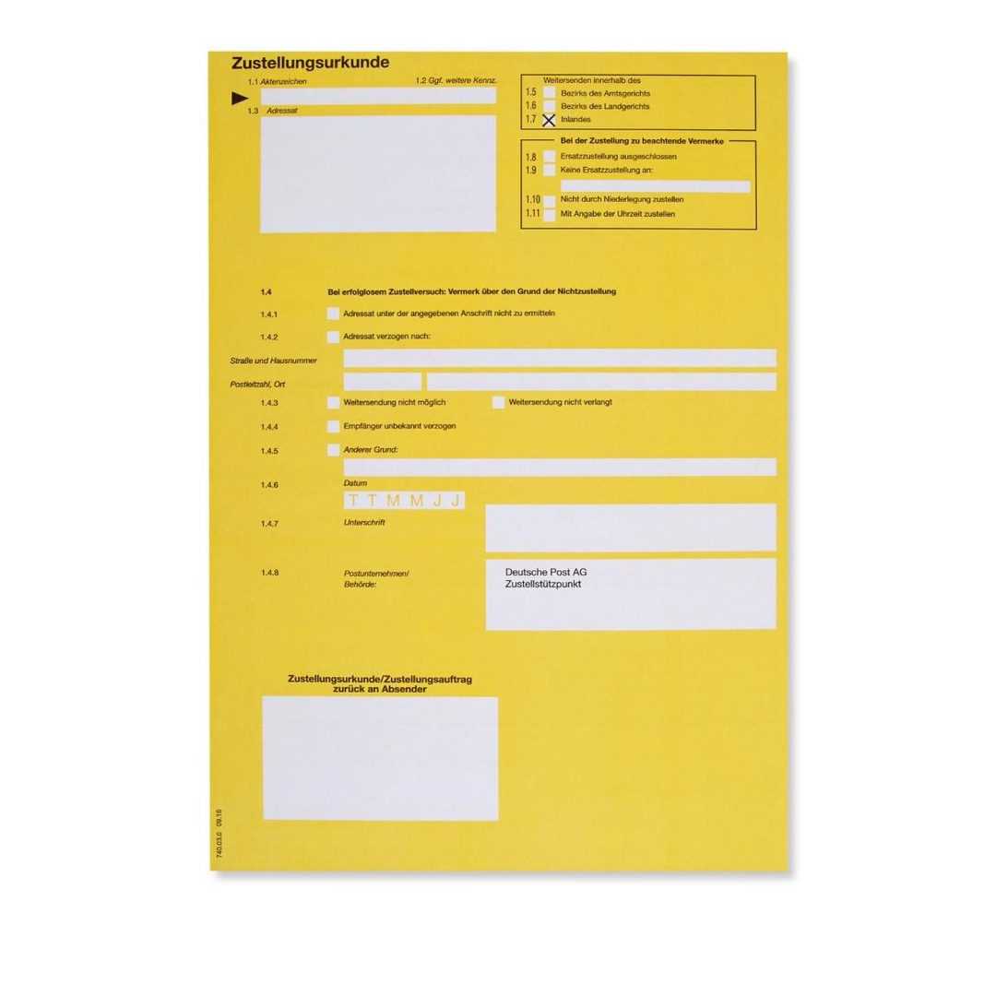
e-Akte - allgemeine Informationen
Akte = Dokumente, die zum selben Geschäftsvorgang gehören, sind zu einer Akte zusammenzufassen
Prüf-protokoll
Zeitpunkt
des Eingangs
Dokument zuordnen
Dokument zuordnen
Dokument zuordnen
§ 3 I 1, III AktO

Slide 14











e-Akte - allgemeine Informationen
die Angaben des Aktenumschlags/Aktenvorblatts müssen ebenfalls deutlich erkennbar sein
Angaben und Vermerke sind auf dem aktuellen Stand zu halten
Seiten sind fortlaufend zu nummerieren
§ 3 II 3, IV 1 AktO

Slide 15
e-Akte - allgemeine Informationen
§ 3 AktO
Abs. 4
Abs. 1
Vorschriften
Abs. 3
Abs. 2

Slide 16
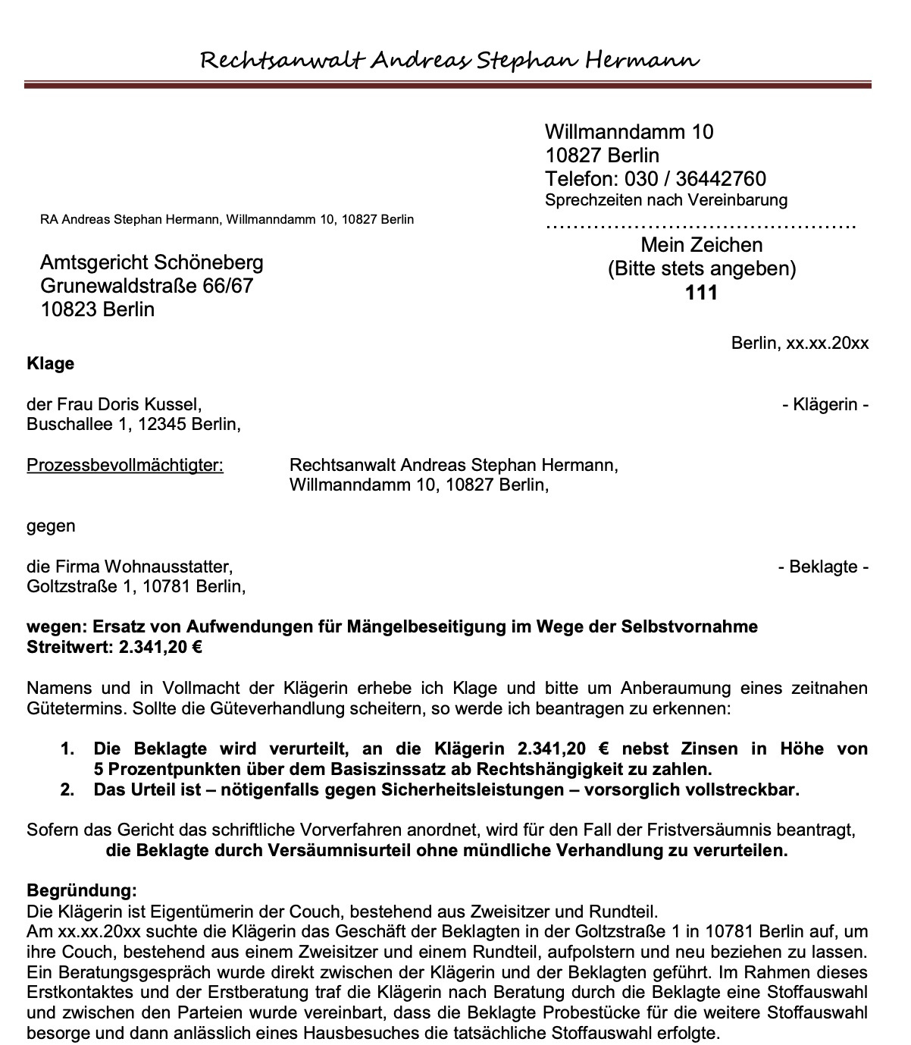

Eingang der Klageschrift bei Gericht
jedes Schriftstück muss beim Eingang registriert werden
xx.xx.20xx
Sch
§ 6 I 7 GOV

Slide 17
eIP
Klageschrift präsentieren
1/26
Beteiligte in forumSTAR
eintragen
e-Aktendeckel herstellen (Text: 1815) und verakten

Slide 18


Prüfung des Vorschusses
Scheck
Vorschuss-kostenrechnung
Vorschuss-kosten-
pflichtig
Barzahlung
SEPA
PKH-Antrag
Vorlage an Richter

Slide 19
eIP
VKR erstellen
1/26
Frist setzen
Aufgabe im Akten-bock löschen und Verfahren schließen

Slide 20
eIP
2/26
Durchführung aller bisher bekannten Arbeitsschritte bei Eingang der Klageschrift

Slide 21
eIP
1/26
ZA bearbeiten
Vorlage an Richter

Slide 22
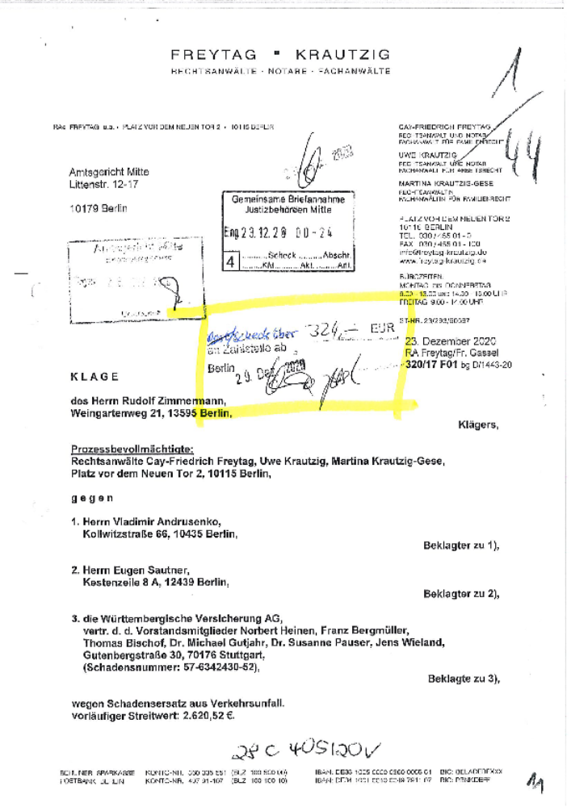
Reicht eine Partei eine Zahlung per Scheck ein, so hat d. UdG den Scheck mit dem hiesigen Aktenzeichen zu versehen und an die Zahlstelle des Gerichts zu schicken. Dies wird auch auf dem Schriftsatz, mit dem der Scheck eingereicht wurde, vermerkt.

Slide 23
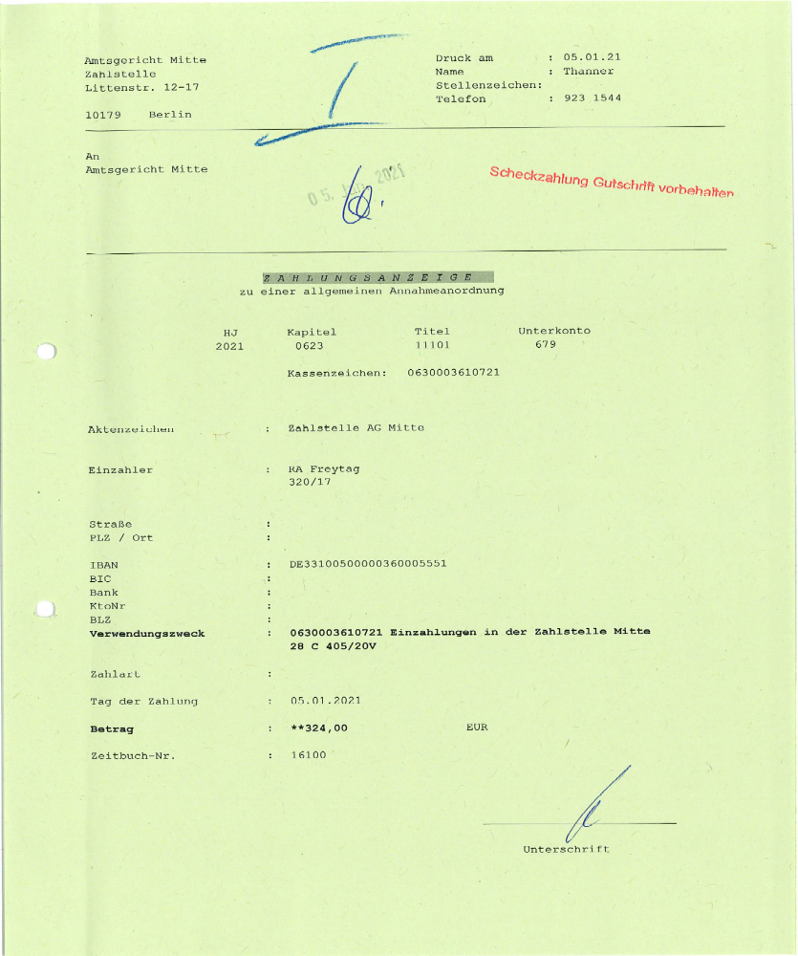
Von der Zahlstelle geht eine Zahlungsanzeige zurück an die Geschäftsstelle mit dem Vermerk „Scheckzahlung, Gutschrift vorbehalten“. Dieser Vorbehalt wird angebracht für den Fall, dass der Scheck „platzt“, nicht verbucht werden kann und die ZA von der Zahlstelle zurückgefordert wird. Dann hätten wir also keine Zahlung in dem Verfahren. Daher bei „Scheck-ZA“ 2-Wochen-Frist und erst dann KR und Ri-Vorlage:

Slide 24
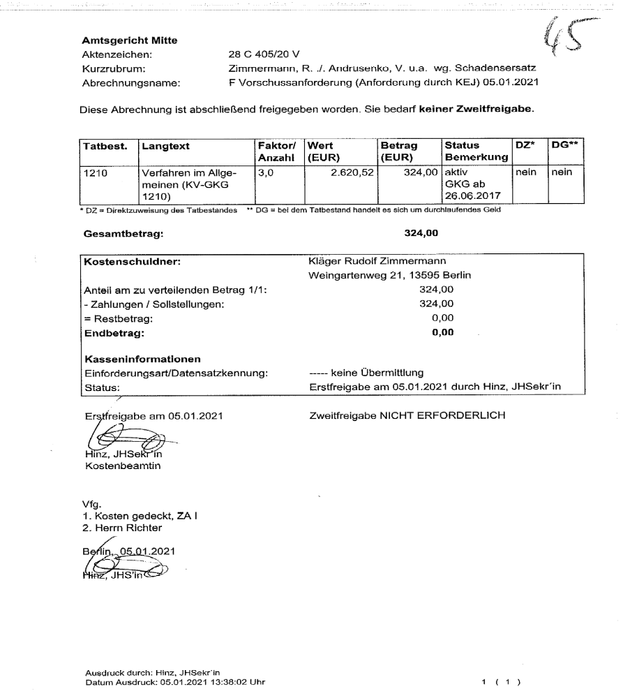
Nun kann eine
V-KR erstellt werden, aus der sich die Zahlung ergibt und somit keine Nachforderung besteht. Die Richtervorlage kann erfolgen.

Slide 25
eIP
2/26
Durchführung aller bisher bekannten Arbeitsschritte bei Eingang der ZA

Slide 26
Vorlage von Schriftstücken
§ 8 GOV
Abs. 5
Abs. 1
Vorschriften
Abs. 3
Abs. 4
Abs. 2

Slide 27





Mahnverfahren
Allgemeines
Klageverfahren
Anspruch
Mahnverfahren,
§§ 688 ff. ZPO
einfacher
schneller
billiger

Slide 28



Mahnverfahren
Zulässigkeitsvoraussetzungen, § 688 I, II ZPO
bestimmte Geldsumme
in Euro
Wohnsitz des
Antragsgegners muss
bekannt und
im Inland sein
Gegenleistung
muss erbracht sein

Slide 29




Mahnverfahren
Zuständigkeiten
sachlich
Amtsgericht
§ 689 I 1 ZPO
unabhängig
vom
Streitwert

Slide 30


Mahnverfahren
Zuständigkeit
örtlich
allgemeiner
Gerichtsstand
(Wohnort) des Antragstellers
§ 689 II 1 ZPO
zentrales Mahngericht
Berlin/Brandenburg
in Wedding

Slide 31

Mahnverfahren
Zuständigkeit
funktionell
Rechtspfleger, § 20 RPflG
(Beim Mahngericht gibt es keine Richter!)

Slide 32
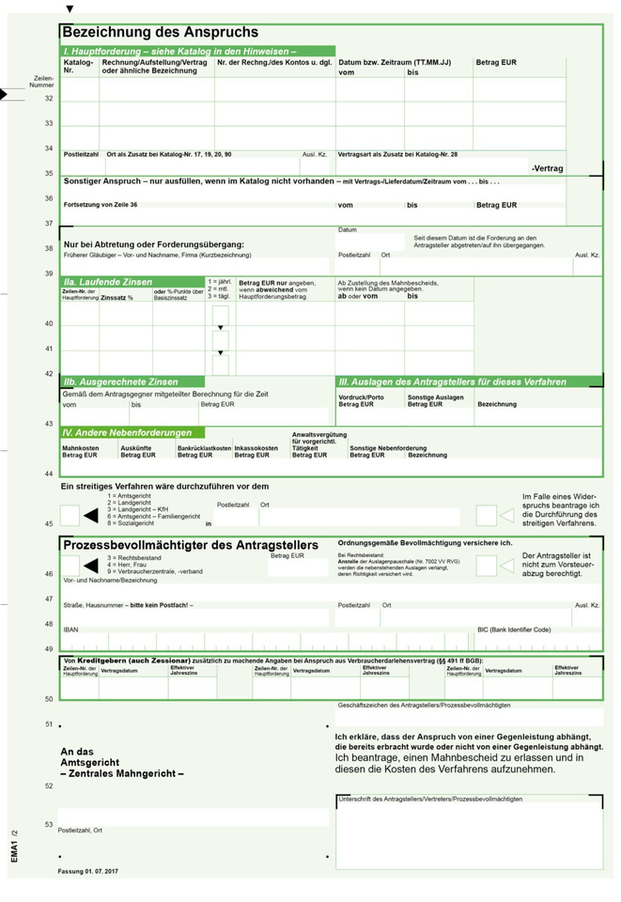


Ablauf des Mahnverfahrens
Antrag
Vordruckspflicht
Inhalt des Mahnantrags
§ 690 ZPO
ein Vordruck für
mehrere Antragsgegner

Slide 33
Ablauf des Mahnverfahrens
Erlass, § 692 ZPO
formelle Prüfung des Antrags
Voraussetzung fehlt
Erlass des
Mahnbescheids
Zurückweisung
des Antrags
Monierungs-
schreiben

Slide 34
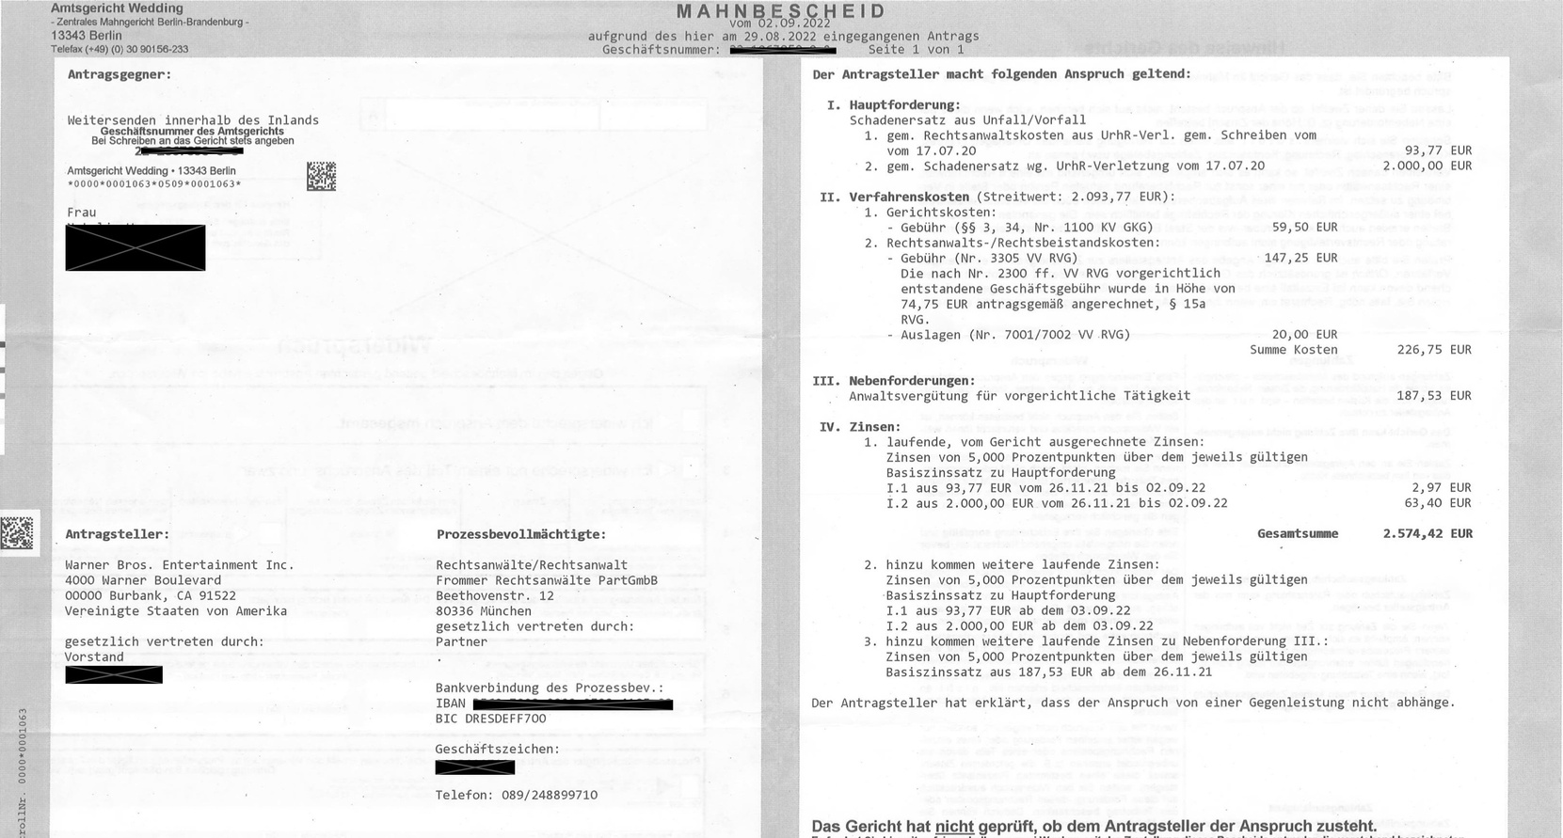
Ablauf des Mahnverfahrens
Zustellung des MB
Ausfertigung
./. ZU
Antragsgegner
§ 693 I, II ZPO

Slide 35




Reaktion des Antragsgegners
Ablauf des Mahnverfahrens
Wider-
spruch
nichts
Zahlung

Slide 36

Ablauf des Mahnverfahrens
Widerspruch
zulässig, solange der VB
noch nicht erlassen ist,
§ 694 I ZPO
verspäteter Widerspruch = Einspruch, § 694 II ZPO
Benachrichtigung vom Widerspruch und dessen Eingangszeitpunkt an Antragstellerseite, § 695 ZPO

Slide 37

Ablauf nach Widerspruch
Ablauf des Mahnverfahrens
Anforderung der fehlenden
2,5-fachen Gebühr
§ 12 III GKG
Zahlungseingang
UdG beim
Mahngericht
Abgabe von Amts wegen an das streitige Gericht

Slide 38

Ablauf nach Widerspruch
Ablauf des Mahnverfahrens
Eintragung der Beteiligten
in forumSTAR
Zahlung in Zahlungsverwaltung
in forumSTAR eintragen
Anforderung der Anspruchs-
begründung
vom Kläger binnen 2 Wochen formlos
UdG beim
streitigen Gericht

Slide 39
Ablauf nach Widerspruch
Ablauf des Mahnverfahrens
Streitsache
anhängig
rechtshängig
mit ZU
des MB
mit Eingang der
Akten beim
streitigen Gericht
§ 696 III ZPO
§ 696 I 4 ZPO

Slide 40

Ablauf des Mahnverfahrens
Antrag auf VB
Widerspruch
Monate:
1
2
3
4
5
6
ZU
des MB
MB verliert
die Wirkung,
§ 701 1 ZPO
Antrag auf VB
kann frühestens 2 Wo. nach ZU des MB gestellt werden, § 699 I 2 ZPO

Slide 41

Ablauf des Mahnverfahrens
Vollstreckungsbescheid
nicht vor Ablauf der Widerspruchs-
frist möglich
§ 699 I 2 ZPO
VB = einem für vorläufig voll-
streckbar erklärten VU
= Vollstreckungstitel
§ 794 I Nr. 4 ZPO
§ 700 I ZPO
Antrag auf einstweilige Einstellung der ZV sinnvoll
§ 719 I ZPO

Slide 42
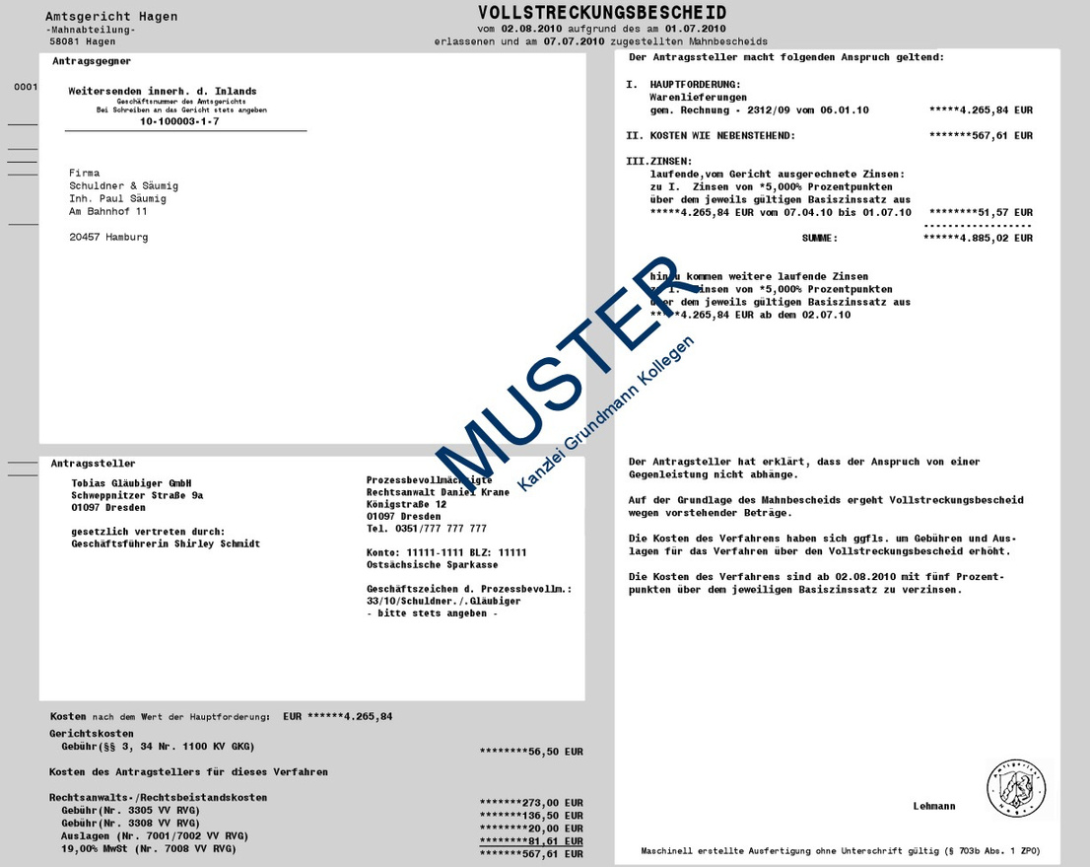
Ablauf des Mahnverfahrens
Zustellung des VB
Ausfertigung
./. ZU
Antragsgegner

Slide 43
Reaktion des Antragsgegners
Ablauf des Mahnverfahrens
Ein-
spruch
nichts
Zahlung

Slide 44

Mahnverfahren
Einspruch
§§ 339 I, 700 I ZPO
Notfrist
2 Wochen
Rechtskraft
ist gehemmt
ab Zustellung
des VB

Slide 45
Ablauf nach Einspruch
Ablauf des Mahnverfahrens
sofortige Abgabe
von Amts wegen
UdG beim
Mahngericht
an streitiges Gericht
§ 700 III ZPO

Slide 46
Ablauf nach Einspruch
Ablauf des Mahnverfahrens
Eintragung der Beteiligten
in forumSTAR
Anforderung der
Anspruchsbegründung
vom Kläger binnen 2 Wochen ./. ZU
Bisherige Zahlung in Zahlungs-verwaltung in forumSTAR eintragen
UdG beim
streitigen Gericht
Anforderung der restlichen
2,5-fachen Gebühr

Slide 47

Mahnverfahren
verspäteter Einspruch
verspäteter
Einspruch
Abgabe an
streitiges Gericht
trotzdem
Anforderung der Anspruchsbegründung
Anforderung weiterer Kosten
sofortige Vorlage an Richter

Slide 48
Mahnverfahren
kein Einspruch
nach Ablauf der ungenutzten Einspruchsfrist
Vollstreckungs-
bescheid
rechts-
kräftig
Einspruch geht zu spät beim Mahngericht ein:
trotzdem sofortige Abgabe vom Mahngericht an das streitige Gericht, dieses legt trotzdem Akte
an und legt Akte Richter vor unter Hinweis auf den verspäteten Einspruch
(keine Anforderung der Anspruchsbegründung oder des weiteren Kostenvorschusses!)

Slide 49
Mahnverfahren
Aktenzeichen
-
-
-
26
0695228
0
6
fortlaufende
Nummer
Prüf-
ziffer
Jahres-
zahl
Anzahl der Antragsgegner

Slide 50
eIP
3/26
Aktenbock
Aufgabe mit
Doppelklick öffnen

Slide 51
eIP
Abgabeverfügung
Präsentieren und
Dokument teilen
3/26
Beteiligte in forum-STAR eintragen
e-Aktendeckel herstellen (Text: 3835) und verakten

Slide 52
eIP
Zahlung in der Zahlungsverwaltung eintragen
3/26
Daten des MB prüfen
Anforderung der Anspruchsbegründung

Slide 53

Abvermerke
Bearbeitungszeit:
10 Minuten
Übungsheft
Hilfsmittel:
B4
Nomos
Handout

Slide 54
Zustellungen
Übungsheft
C2 + C3
Hausaufgabe

Slide 55
eIP
4/26
Durchführung aller bisher bekannten Arbeitsschritte bei Eingang der Abgabeverfügung – Dokument teilen und
VB beachten

Slide 56
eIP
4/26
EB - Klägervertreter
Anspruchsbegründung
Verteidigungsabsicht

